Slide 1
L’HABIT FAIT-IL LE MOINE ?
DESSIN AU FEUTRE

Slide 2
PROPOSITION DE CRÉATION
S’inspirant du travail de l’artiste-enseignante Marie-Claude Vezeau, l’élève est invité à réaliser le dessin d’un personnage de son entourage tout en exploitant les lignes et les motifs. Sur ses vêtements. Par la suite l’élève collera ce personnage sur un rebut trouvé de la collecte ménagère afin de nous conscientiser sur la surconsommation et les rebuts qui en résultent.

Slide 3
QUESTIONS DE DÉPART
Pourquoi a-t-on autant de rebut?
Connais-tu le mot surconsommation ?
Quelles sont les conséquences sur l’environnement ? Sur la vie animale ? Sur la vie humaine?
Existe-t-il des solutions pour réduire les rebuts?
Lorsqu’on est un enfant quels gestes peut-on faire ?

Slide 4
COMPÉTENCES
Réaliser des créations plastiques personnelles (C1)
Compétence numérique : innovation et créativité

Slide 5
TECHNIQUES
Dessin au feutre
Photographie

Slide 6
1. OBSERVER

Slide 7
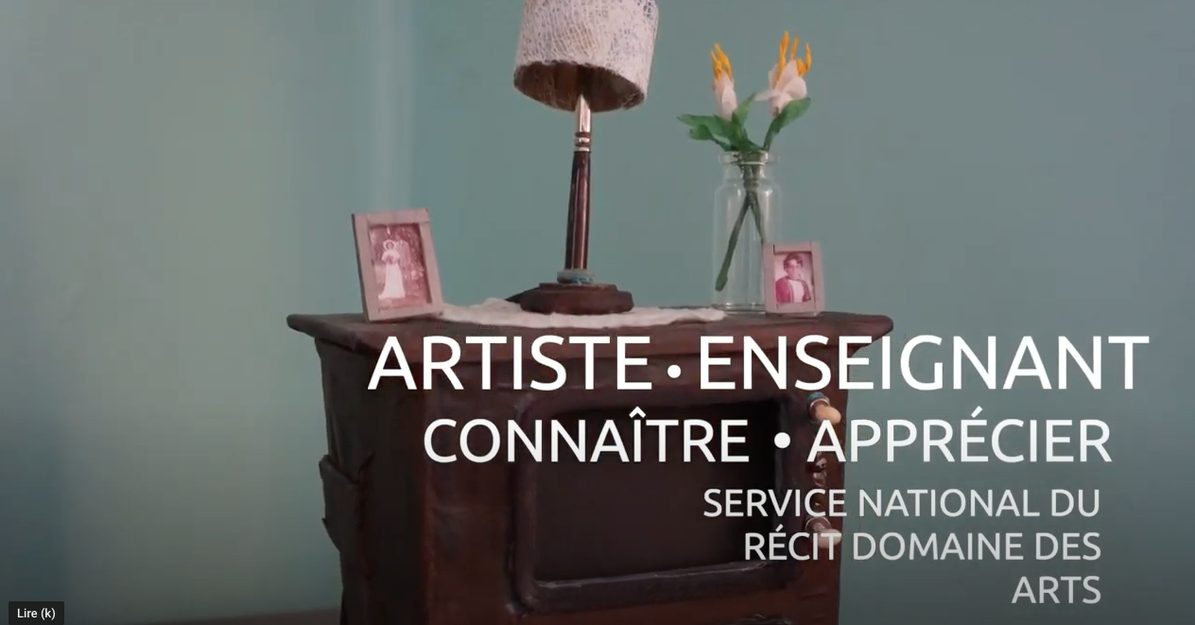
REPÈRES CULTURELS
Visionner la capsule vidéo Marie-Claude Vézeau : artiste-enseignante

Slide 8
2. CRÉER
Un dessin
Une photo
Un collage

Slide 9
INSPIRATION
Remplir les pages 3à 6 du Carnet de traces : L'HABIT NE FAIT PAS LE MOINE

Slide 10
ÉLABORATION
EXERCICE DE BASE

Slide 11
ÉLABORATION
EXERCICE DE BASE

Slide 12
ÉLABORATION
EXERCICE DE BASE

Slide 13
ÉLABORATION
EXERCICE DE BASE
Sur une feuille de papier blanc, tracer au crayon de feutre 4 différents motifs qui exploitent les lignes.
Photographier l’exercice et le déposer dans le carnet de traces en ligne.

Slide 14
ÉLABORATION
CROQUIS
Sur une feuille de papier blanc, tracer au crayon à la mine un croquis d’un personnage inspiré d’une personne qu’ils côtoient dans leur quotidien et qu’ils apprécient ou qu’ils trouvent mystérieux. Il doit avoir utilisé l’objet de consommation qui est devenu un rebut. Enfin de compte, le personnage sera imaginaire.
Photographier le croquis et le déposer dans le carnet de traces en ligne.

Slide 15
ÉLABORATION
CROQUIS
Sur une autre feuille de papier blanc, à l’aide du crayon à mine, tracer le contour du rebut. C’est à l’intérieur de cet espace que sera dessiné le personnage.
À l’aide du crayon à la mine, de façon très légère dessiner les lignes principales du personnage. Ces lignes pourront être effacées à la fin du dessin.

Slide 16
ÉLABORATION
DÉROULEMENT EN IMAGE

Slide 17
ÉLABORATION
DÉROULEMENT EN IMAGE

Slide 18
ÉLABORATION
CROQUIS
Colorer et terminer les personnage au crayon de feutre. Exploiter les motifs à partir de lignes dans les vêtements. Ne pas tracer les yeux pour le moment.
Facultatif : Ajouter des joues.

Slide 19
ÉLABORATION
DÉROULEMENT EN IMAGE

Slide 20
ÉLABORATION
CROQUIS
Lorsque le personnage est presque terminé, tremper le cure-oreille dans l,eau le presser afin d’enlever le surplus d’eau.
Frotter délicatement les joues en tournant sur les joues afin de donner un petit effet d’aquarelle.
Lorsque le visage est sec, ajouter les yeux.
Effacer les lignes de caron à la mine.
Photographier le personnage et déposer la photo dans le carnet de traces en ligne.

Slide 21
ÉLABORATION
DÉROULEMENT EN IMAGE

Slide 22
ÉLABORATION
CROQUIS
Découper le personnage et à l’aide de la colle en bâton le coller sur le rebut.
Imaginer un nom pour le personnage en lien avec le rebut . Exemple : Miss Vaisselle.
Écrire le nom sur un bout de papier et le coller derrière le rebut.
Photographier le personnage final et déposer la photo dans le carnet de traces en ligne.

Slide 23
ÉLABORATION
DÉROULEMENT EN IMAGE

Slide 24
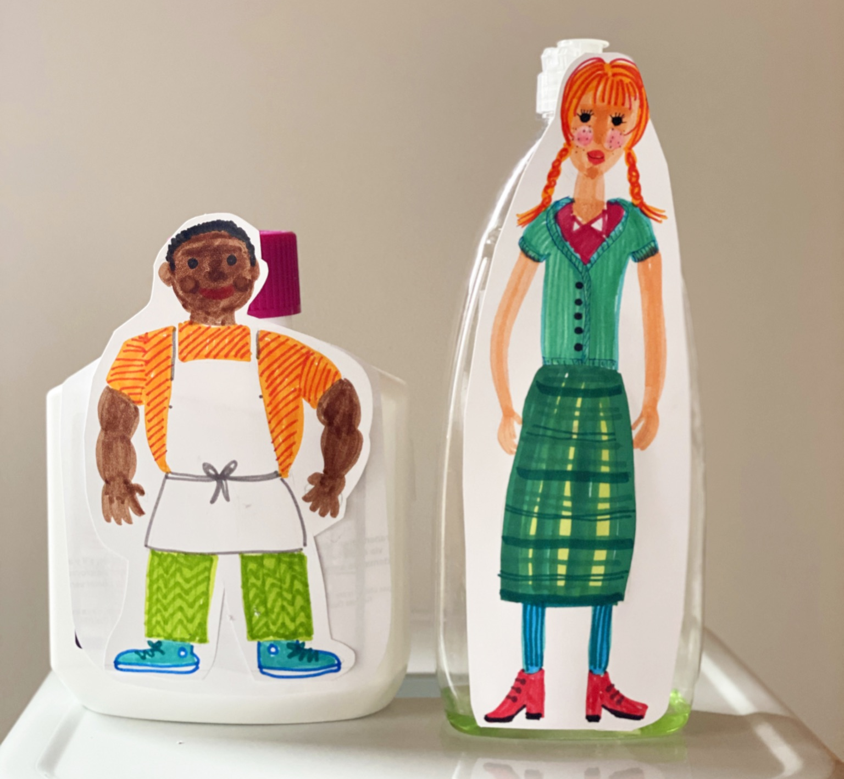
ÉLABORATION
RÉALISATION FINALE

Slide 25
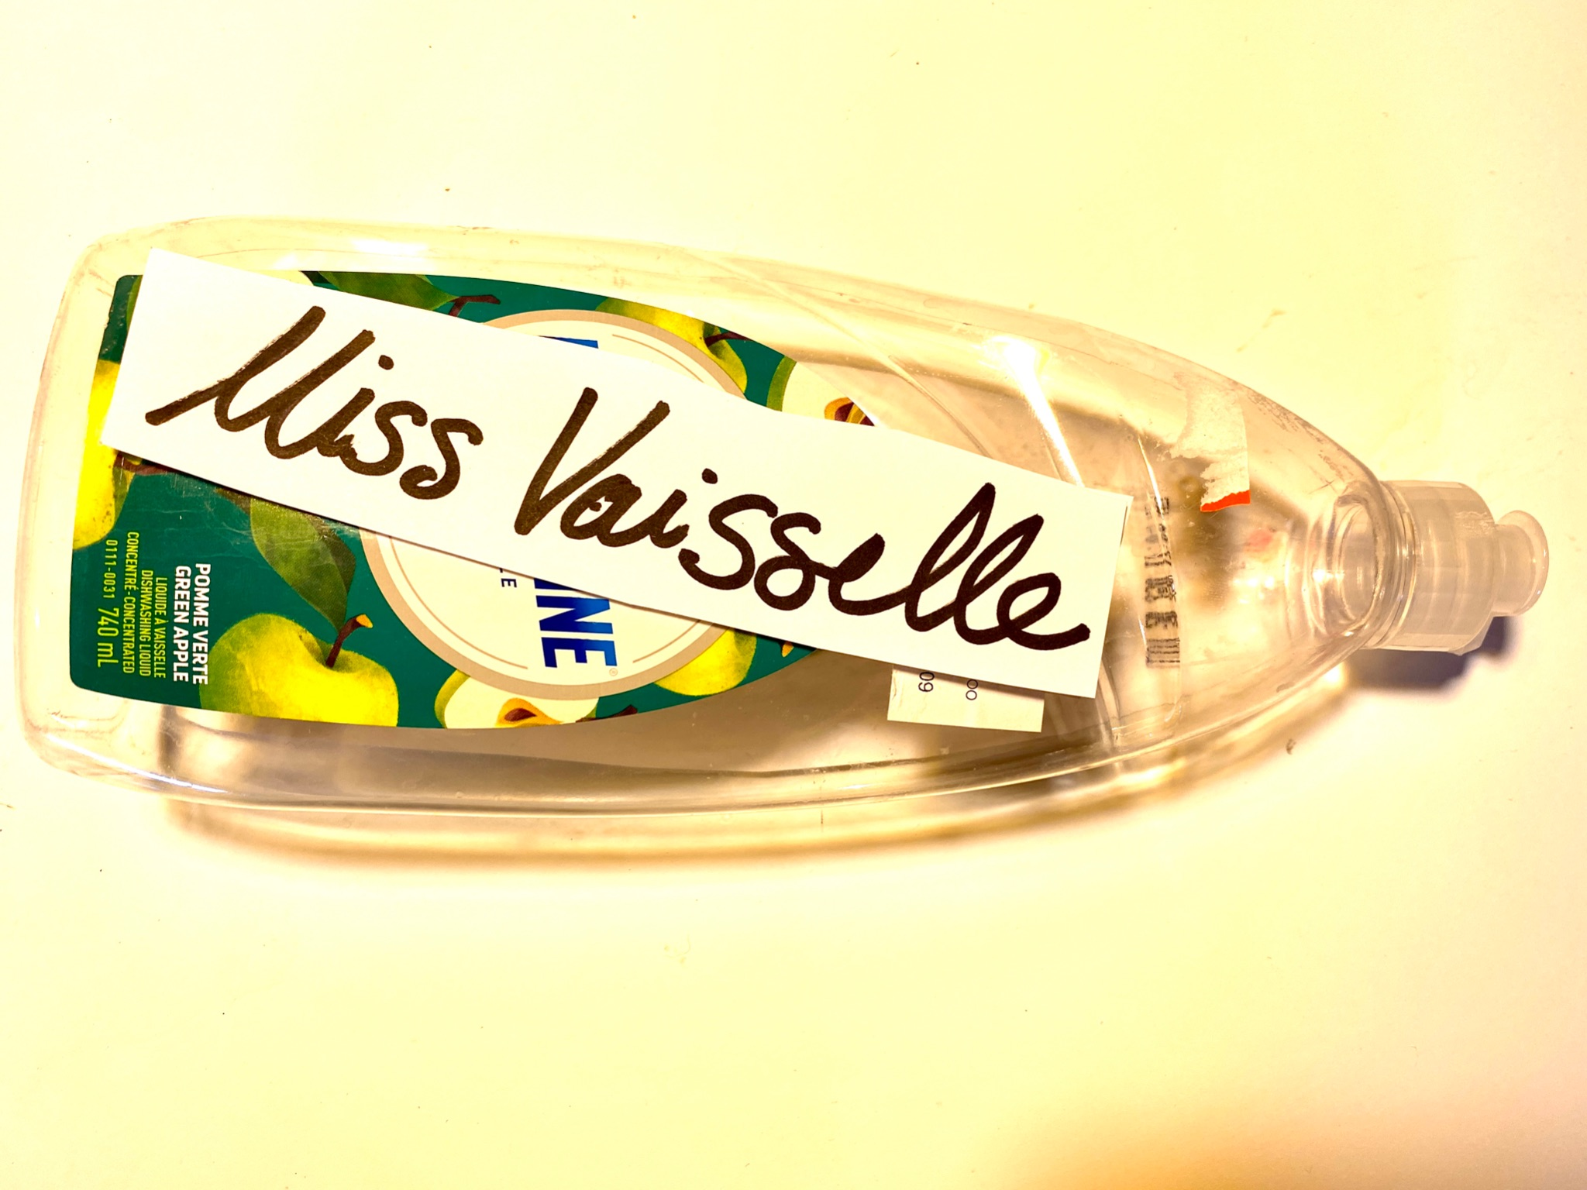
ÉLABORATION
RÉALISATION FINALE

Slide 26
MISE EN PERSPECTIVE
Dans ton carnet, noter ce dont on est le plus fier et les difficultés.
Raconter les étapes.
Expliquer comment on s’est senti pendant cette réalisation.

Slide 27
RÉTROACTION
Merci de signaler vos commentaires, coquilles ou incohérences au SERVICENATIONAL@RECITARTS.CA

